Slide 1
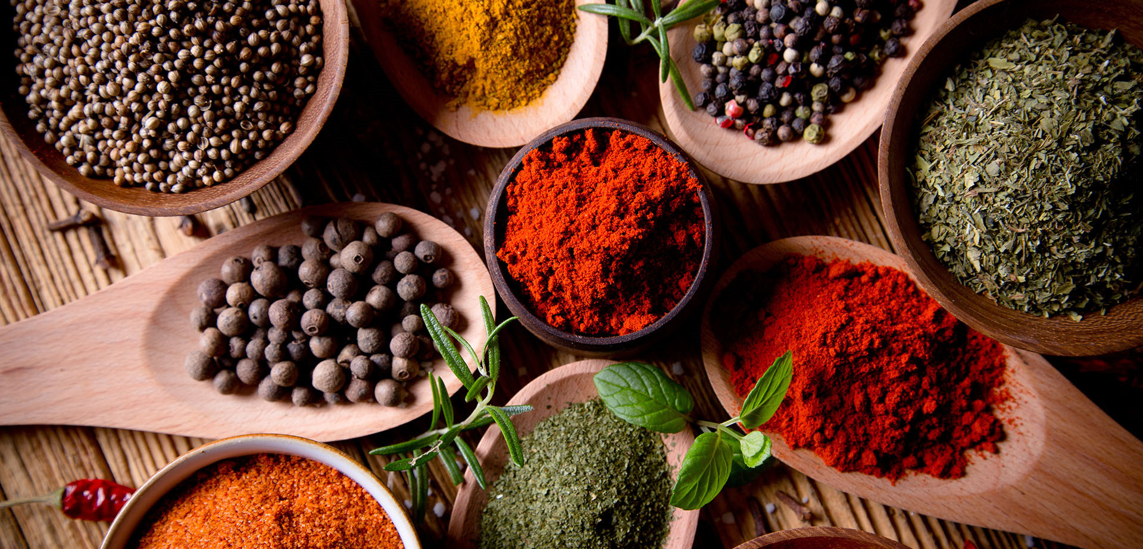
中华美食——八大菜系
中国近代文明进化，惟饮食一道之进步，至今尚为文明各国所不及！
成员：姜屿涵 高悦 陈诗立
指导老师：孟庆祥
2019/11/11

Slide 2
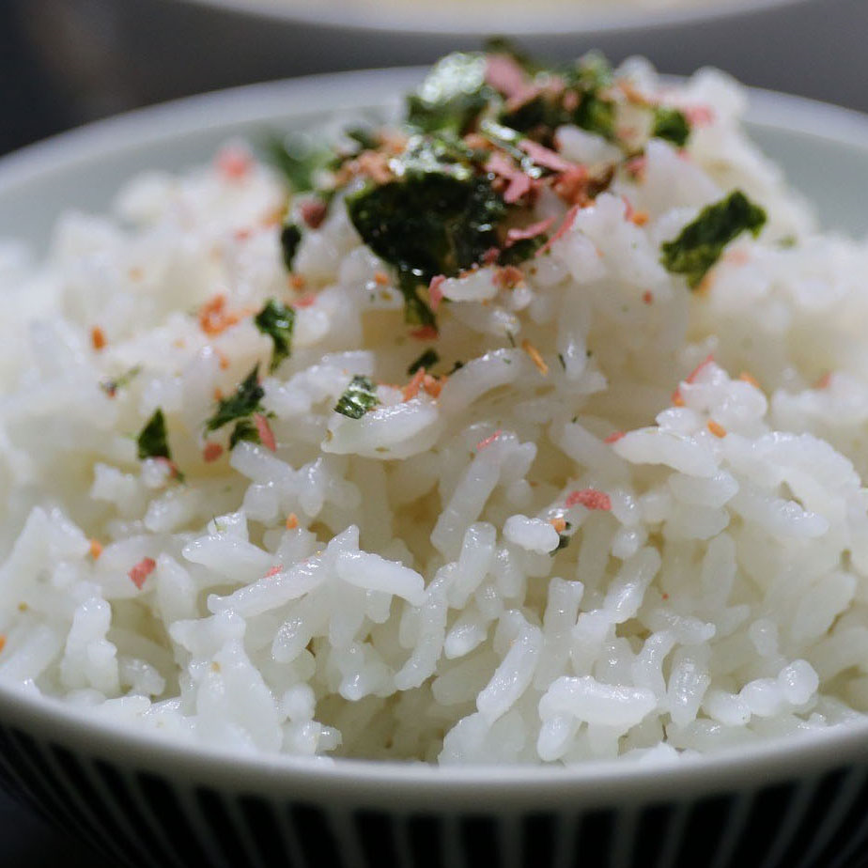
CONTENTS
1
项目概述
2
框架设计
3
关键技术
4
创新点
5
成果展示

Slide 3
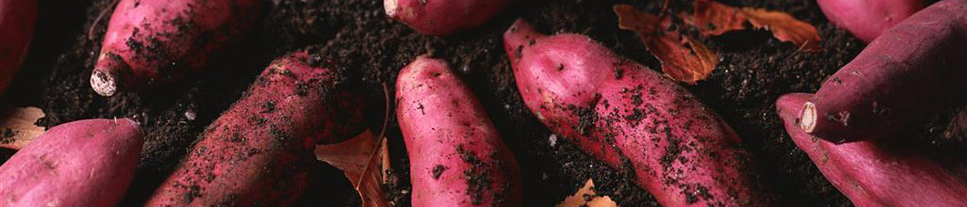
项目概述
PART
01
PART
02
PART
03
PART
04
PART
05

Slide 4
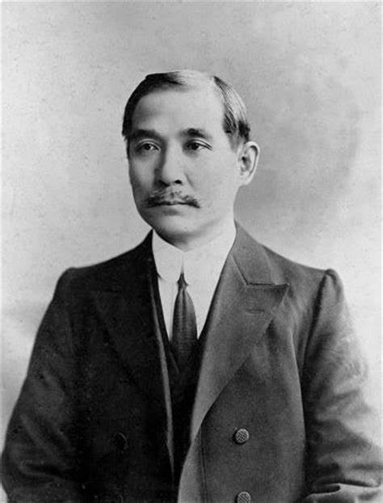
中国近代文明进化，惟饮食一道之进步，至今尚为文明各国所不及！——孙中山

Slide 5
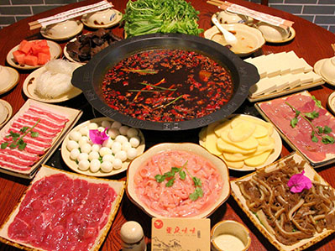
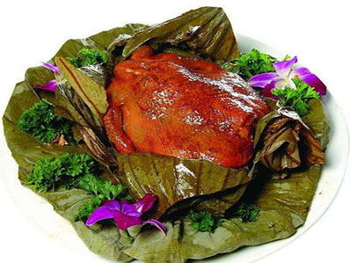
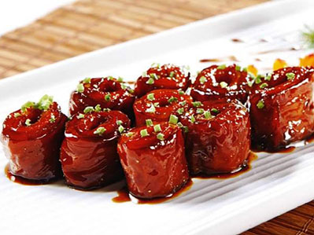
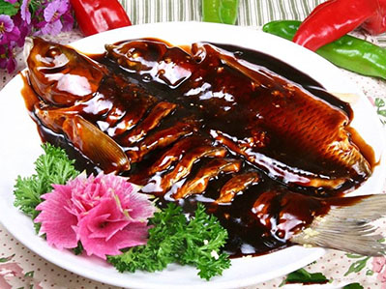
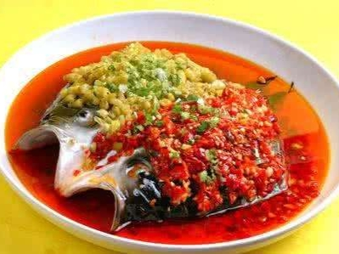
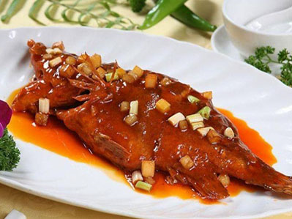
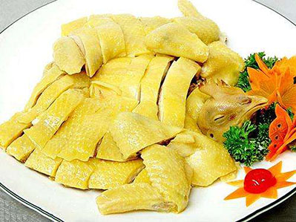
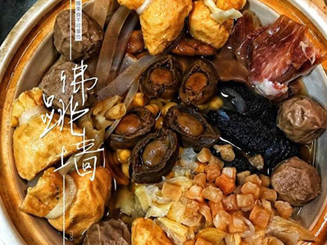
八大菜系
川
苏
鲁
浙
湘
徽
粤
闽
中国饮食文化的菜系，是指在一定区域内，由于气候、地理、历史、物产及饮食风俗的不同，经过漫长历史演变而形成的一整套自成体系的烹饪技艺和风味，并被全国各地所承认的地方菜肴。

Slide 6
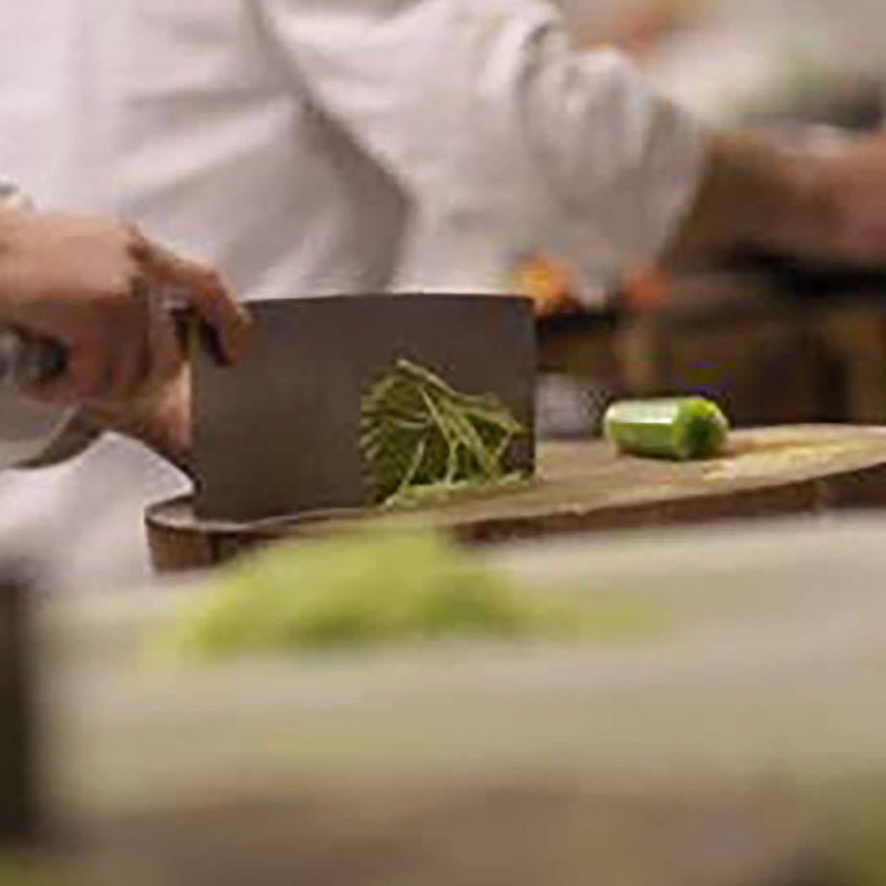
科学分析八大菜系特色
科学分析
八大菜系
特色
自然 地形 气候
人文 民俗 历史

Slide 7
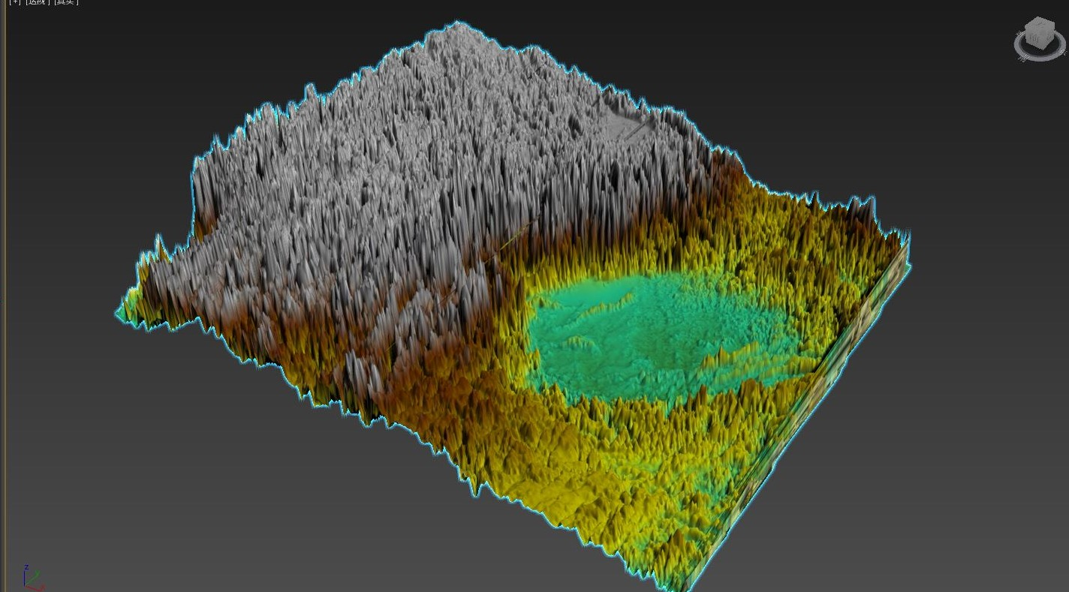
科学分析八大菜系特色
由于我国的自然与人文环境存在一定的差别，因此各个民族的饮食习惯也不同，由此便构成了饮食文化的差异。例如，青藏高原地区的平均海拔较高，多数地区以牦牛和藏绵羊为主。而四川盆地海拔较低，暖气流进入盆地后，就会被高原阻挡，是的当地湿气较重，为除湿器，当地人便喜爱吃辣。
自然

Slide 8
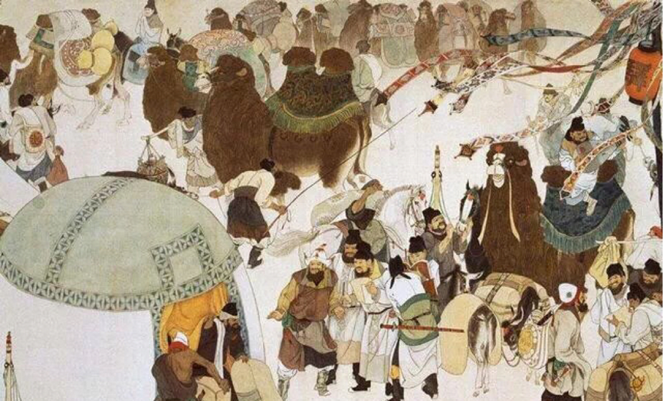
科学分析八大菜系特色
原物料的增加——丝绸之路
炊具的研制——铜铁陶
不同的烹饪方式——炒爆熘炸……
耕牧技术的提升——人工蓄养牲畜 粮食产量提高
……
人文

Slide 9
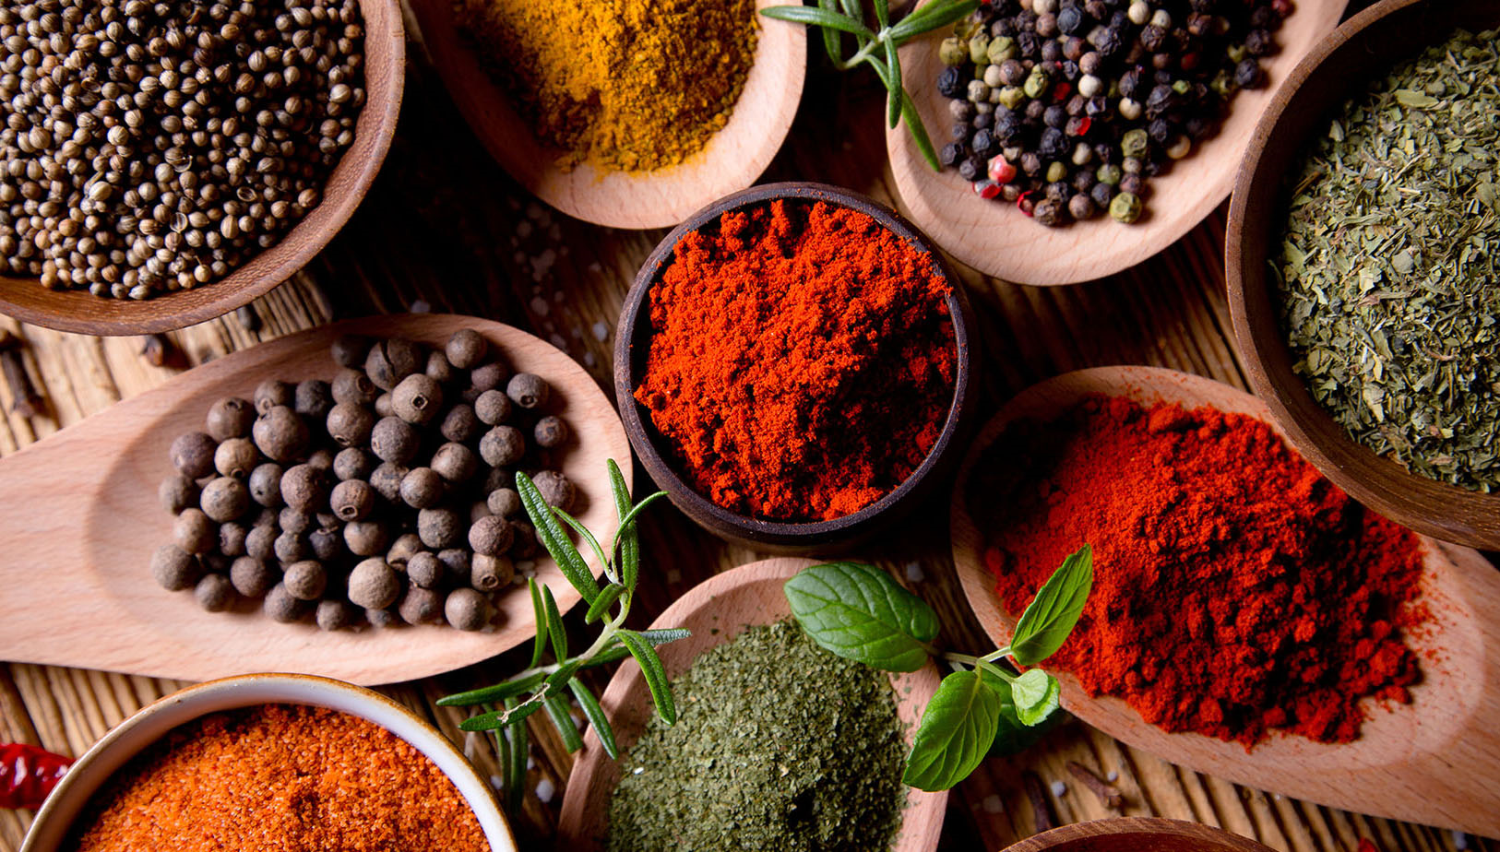

选题设计
本设计着重研究
结合自然和人文数据
对数据进行可视化分析
多视角分析饮食文化.
有关饮食文化的研究
大多从自然和人文出发
如土壤气候地形民俗历史等
多以文字叙述为主对数据的研究少
或是没有对数据进行可视化

Slide 10
选题设计
数据采集
静态网页（HTML/HTM/SHTML），动态网页（ASP/PHP/JSP），多源数据（微薄、微信、博客等），网络数据库
可视化分析
ECharts图表，三维建模，专题地图
分布式数据库及MySQL关系数据库

Slide 11
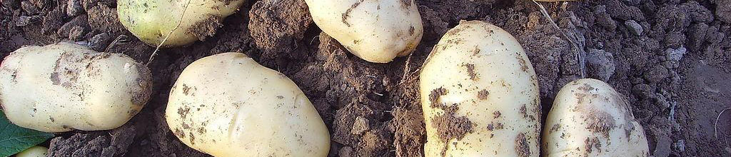
框架设计
PART
01
PART
02
PART
03
PART
04
PART
05

Slide 12
框架设计
用户
系统管理员
Web用户
分析
三维地形图
八大菜系分布图
嗜辣地图
轨迹地图
词云
折线图
存储层
关系式数据库
数据层
文档
网页
论文

Slide 13
数据层
数据采集
网页采集
中国气象数据网
论文
知网
地球在线
其他静态网页

Slide 14
存储层
关系式数据存储构架
多元数据存储格式

Slide 15
分析层
地域特征分析
主题相关性分析
专题地图分析
轨迹分析
三维建模分析

Slide 16
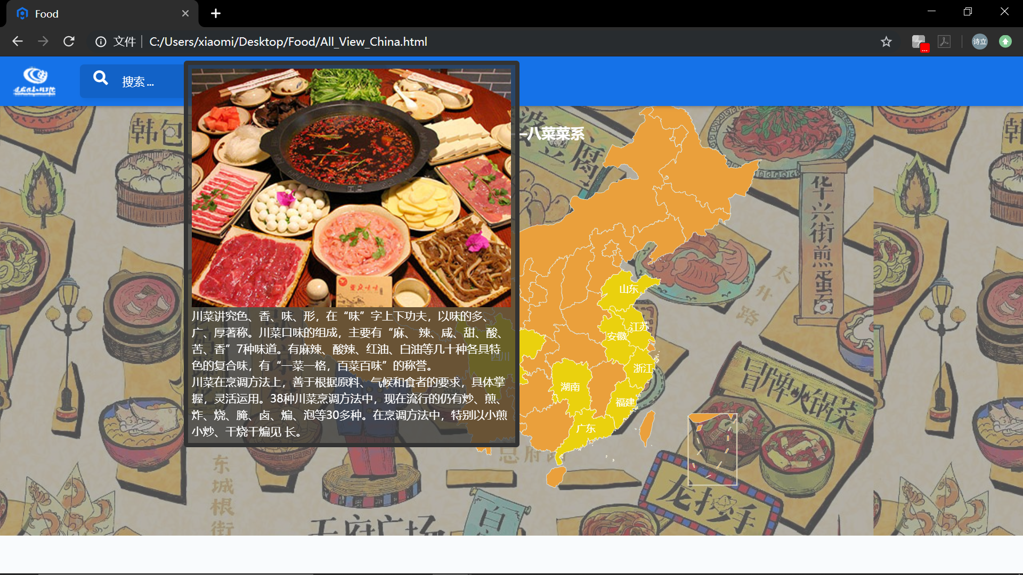
用户层
强大的用户交互
促进美食文化传播
Bootstrap + Echarts

Slide 17
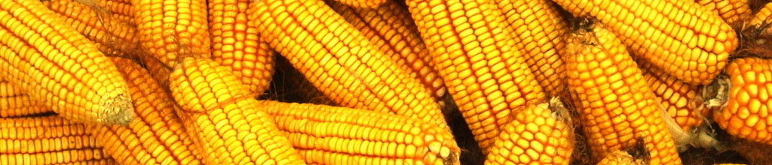
关键技术
PART
01
PART
02
PART
03
PART
04
PART
05

Slide 18
关键技术
海量数据的筛选、入库
系统设计开发与实现
三维地图的建立

Slide 19
系统设计开发与实现
优化的 SQL 查询算法，有效地提高查询速度。
既能够作为一个单独的应用程序应用在客户端服务器网络环境中，也能够作为一个库而嵌入其他的软件中。
提供用于管理、检查、优化数据库操作的管理工具。
数据筛选、入库
数据库
MySQL
MySQL

Slide 20
系统设计开发与实现
习惯优于配置，大部分时候可以使用默认配置
项目快速搭建,另外还可以无配置整合第三方框架
可完全不使用xml配置,只使用自动配置和Java Config
内嵌入Servlet如Tomcat容器,应用可用jar包运行(java -jar)
运行中应用状态的监控
后台系统开发
S
P
R
I
N
G
B
O
O
T
平台
Springboot

Slide 21
系统设计开发与实现
把次要问题代码放在一个统一的地方，而不是在基本业务逻辑中
业务逻辑代码清晰，没有前面的次要问题的代码。这些次要功能就被移到面aspect中
在定义应用程序对某种服务（例如日志）的所有需求的时候。通过识别关注点，使得该服务能够被更好的定义，更好的被编写代码，并获得更多的功能
后台系统开发
方式
AOP
A
O
P

Slide 22
系统设计开发与实现
完整的基础CSS 插件
丰富的预定义样式表
基于jQuery 的JavaScript 插件集
兼容各种设备的栅格系统
B
O
O
T
S
T
R
A
P
web前端样式设计
工具
Bootstrap
Echarts

Slide 23
三维地形图的建立
三维地形图
三维模型
3DMax

Slide 24
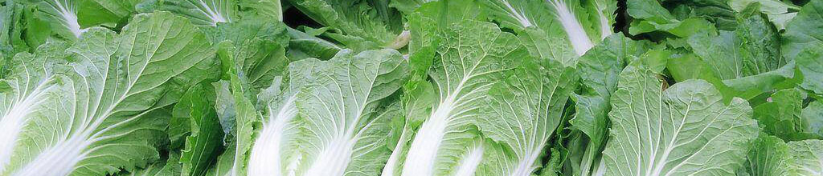
创新点
PART
01
PART
02
PART
03
PART
04
PART
05

Slide 25
创新点
可视化分析
多角度数据分析

Slide 26

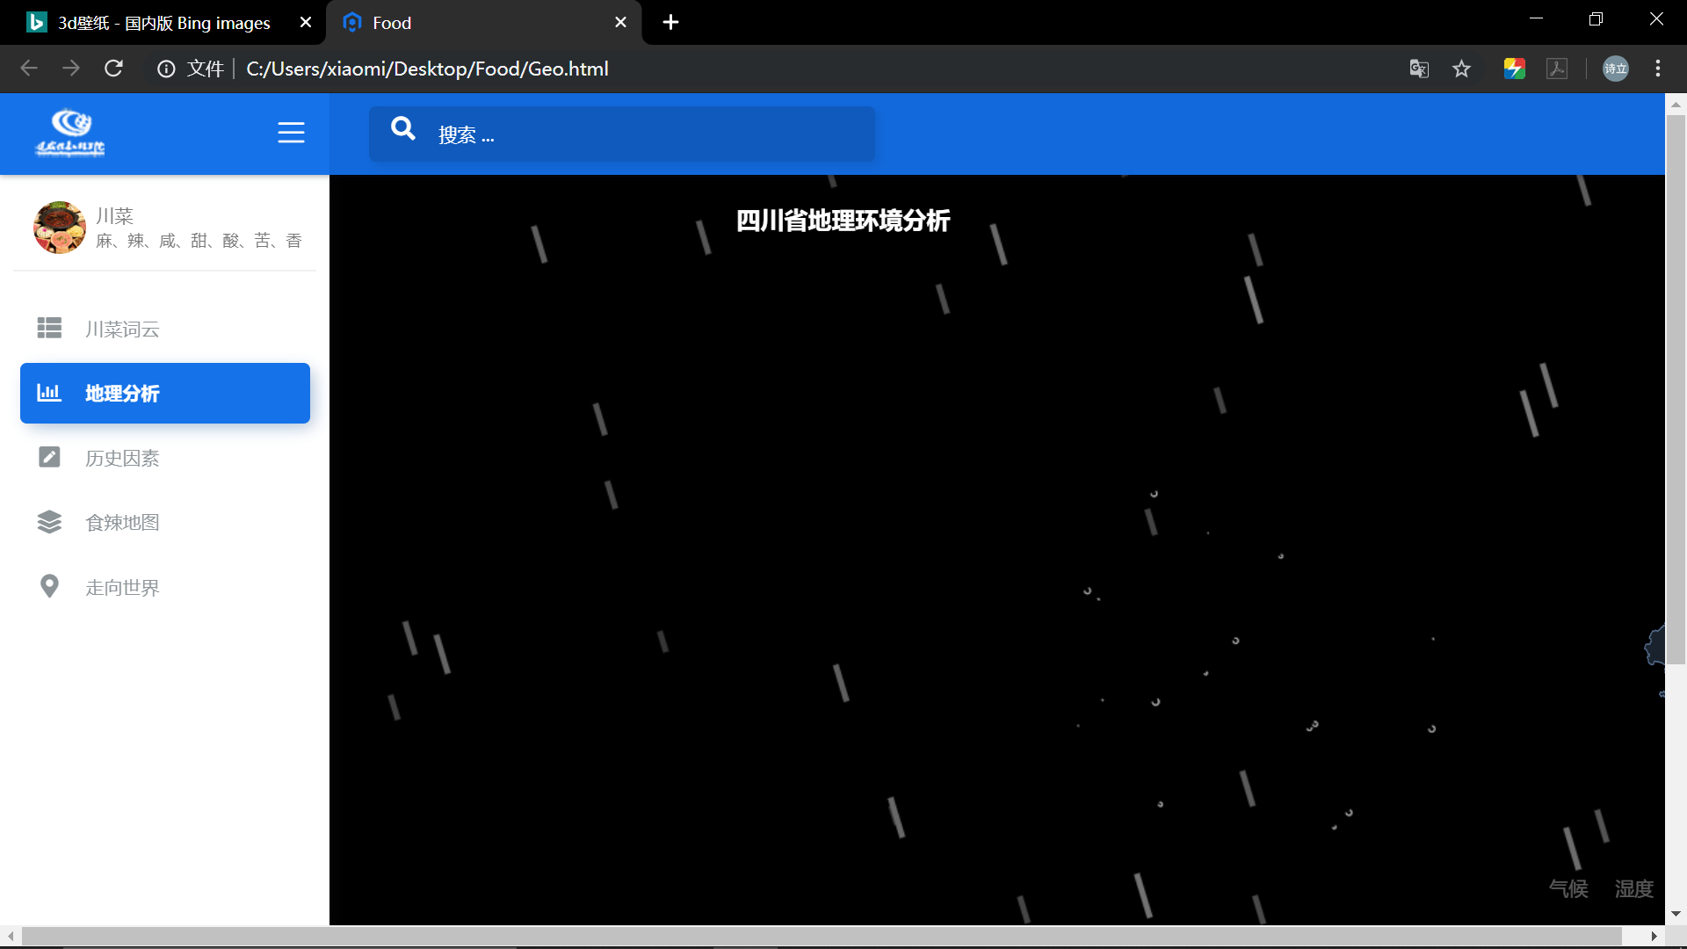
可视化分析
3D
运用3DMax搭建地区的地形图
形象地展示了地区的地形地貌
HTML5 </canvas>
使用 JavaScript 在网页上绘制图像
实现掉落的雨点动画效果

Slide 27
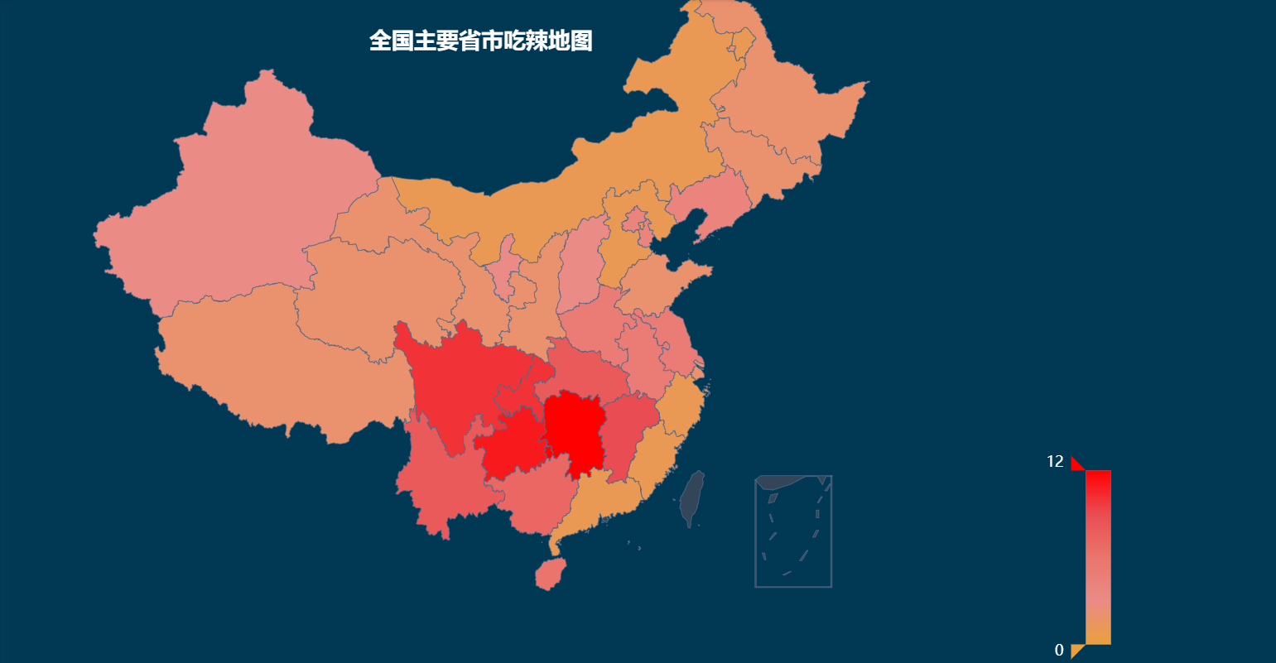
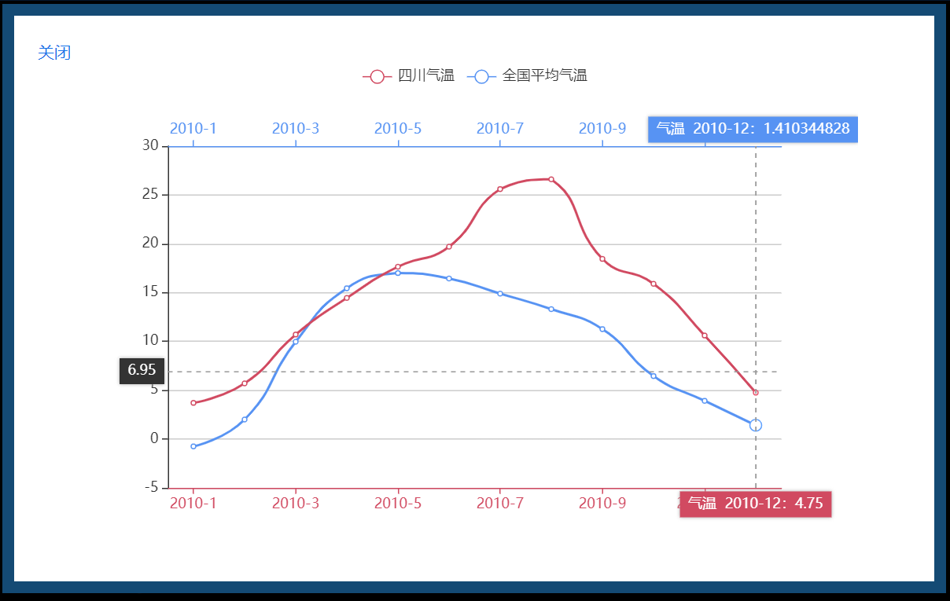

多角度数据分析
温湿度数据
绘制折线图
与全国平均形成对比
分析地区的气候特点
吃辣程度分析数据
DEM数据
绘制吃辣地图
分析辣椒的传播
分析饮食习惯与地理位置的关系
搭建三维模型
分析地区地形地貌
结合自然地理知识进行分析

Slide 28
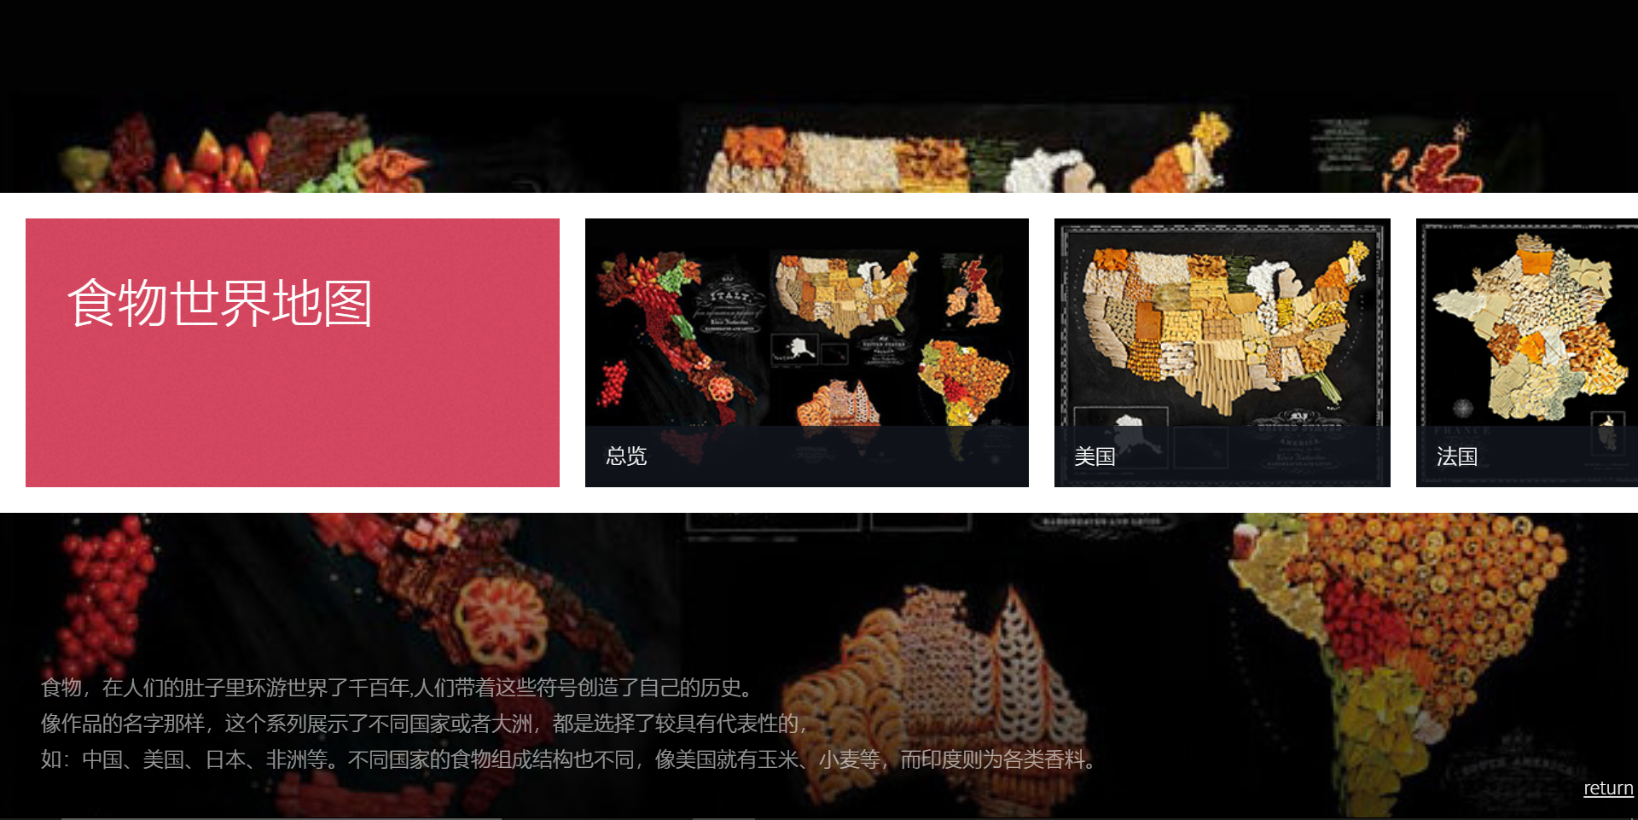
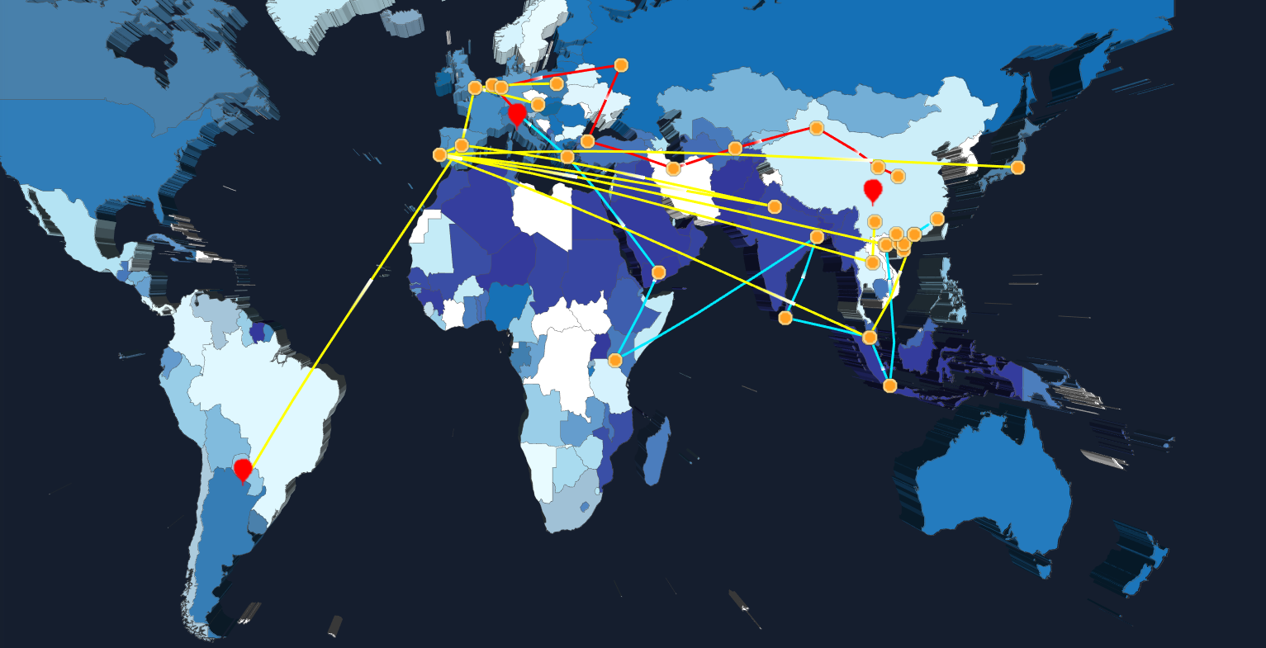
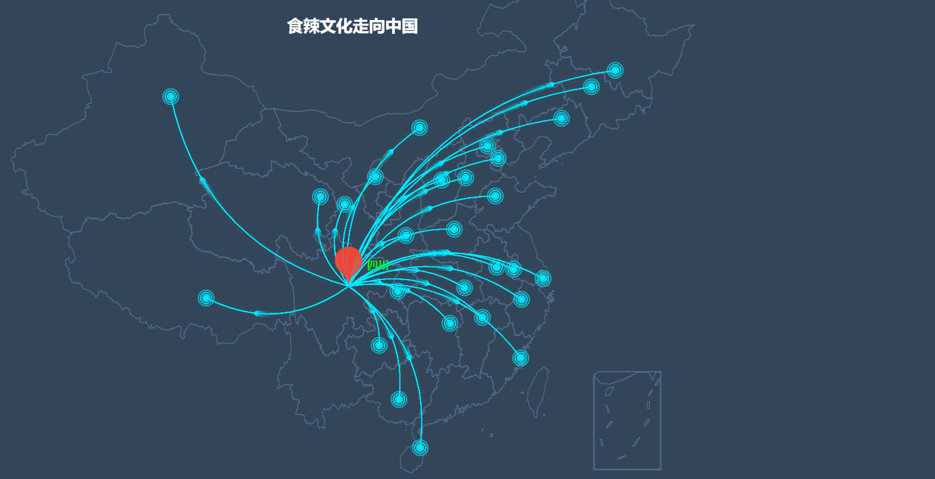
多角度数据分析
传播路线数据
绘制轨迹图
总览辣椒的传播路径
从历史的角度来解释饮食文化
网页文字图片数据
发展路线数据
丰富主题
美化页面
进一步证实饮食文化与地域密不可分
绘制轨迹图
总览川菜的传播路径
将饮食文化的影响力可视化

Slide 29

成果展示
PART
01
PART
02
PART
03
PART
04
PART
05

Slide 30
用户体验
操作简单
内容多样
界面简洁美观
分类清晰
层次分明

Slide 31
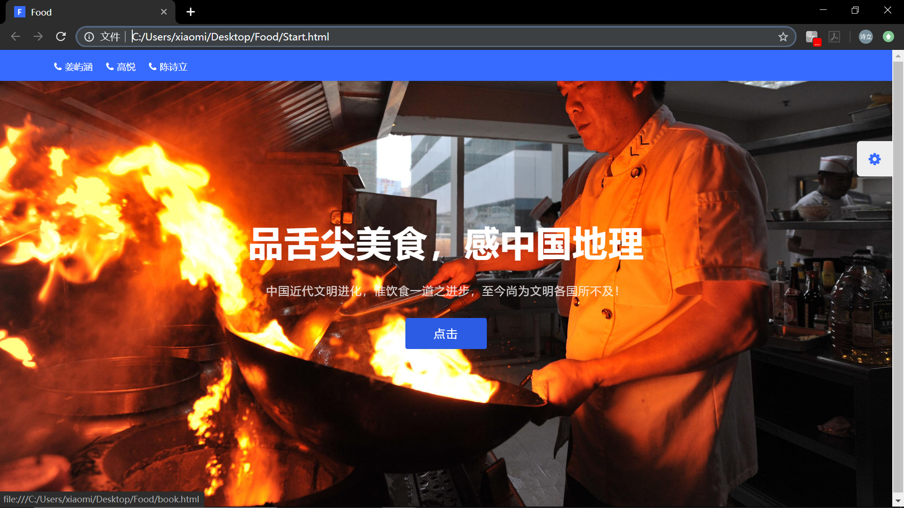
品舌尖美食，感中国地理

Slide 32
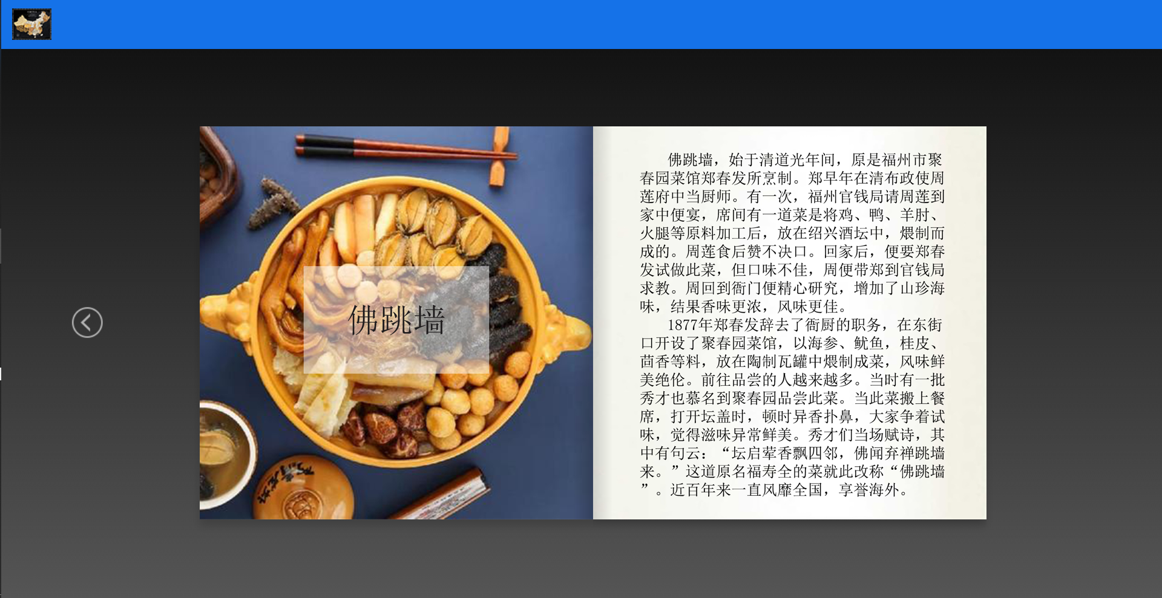
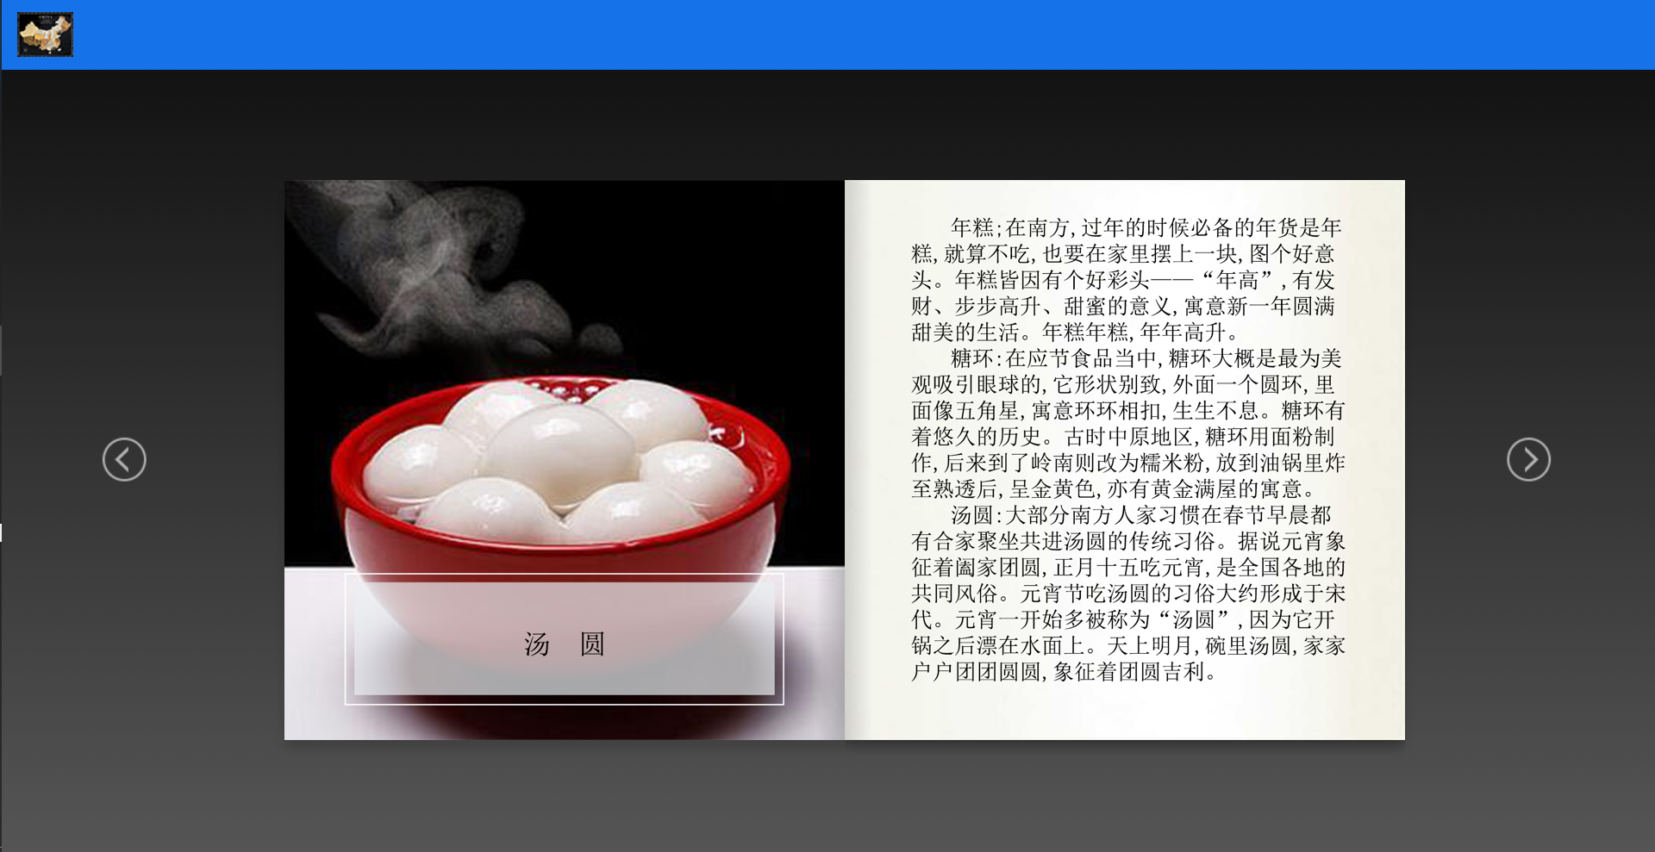
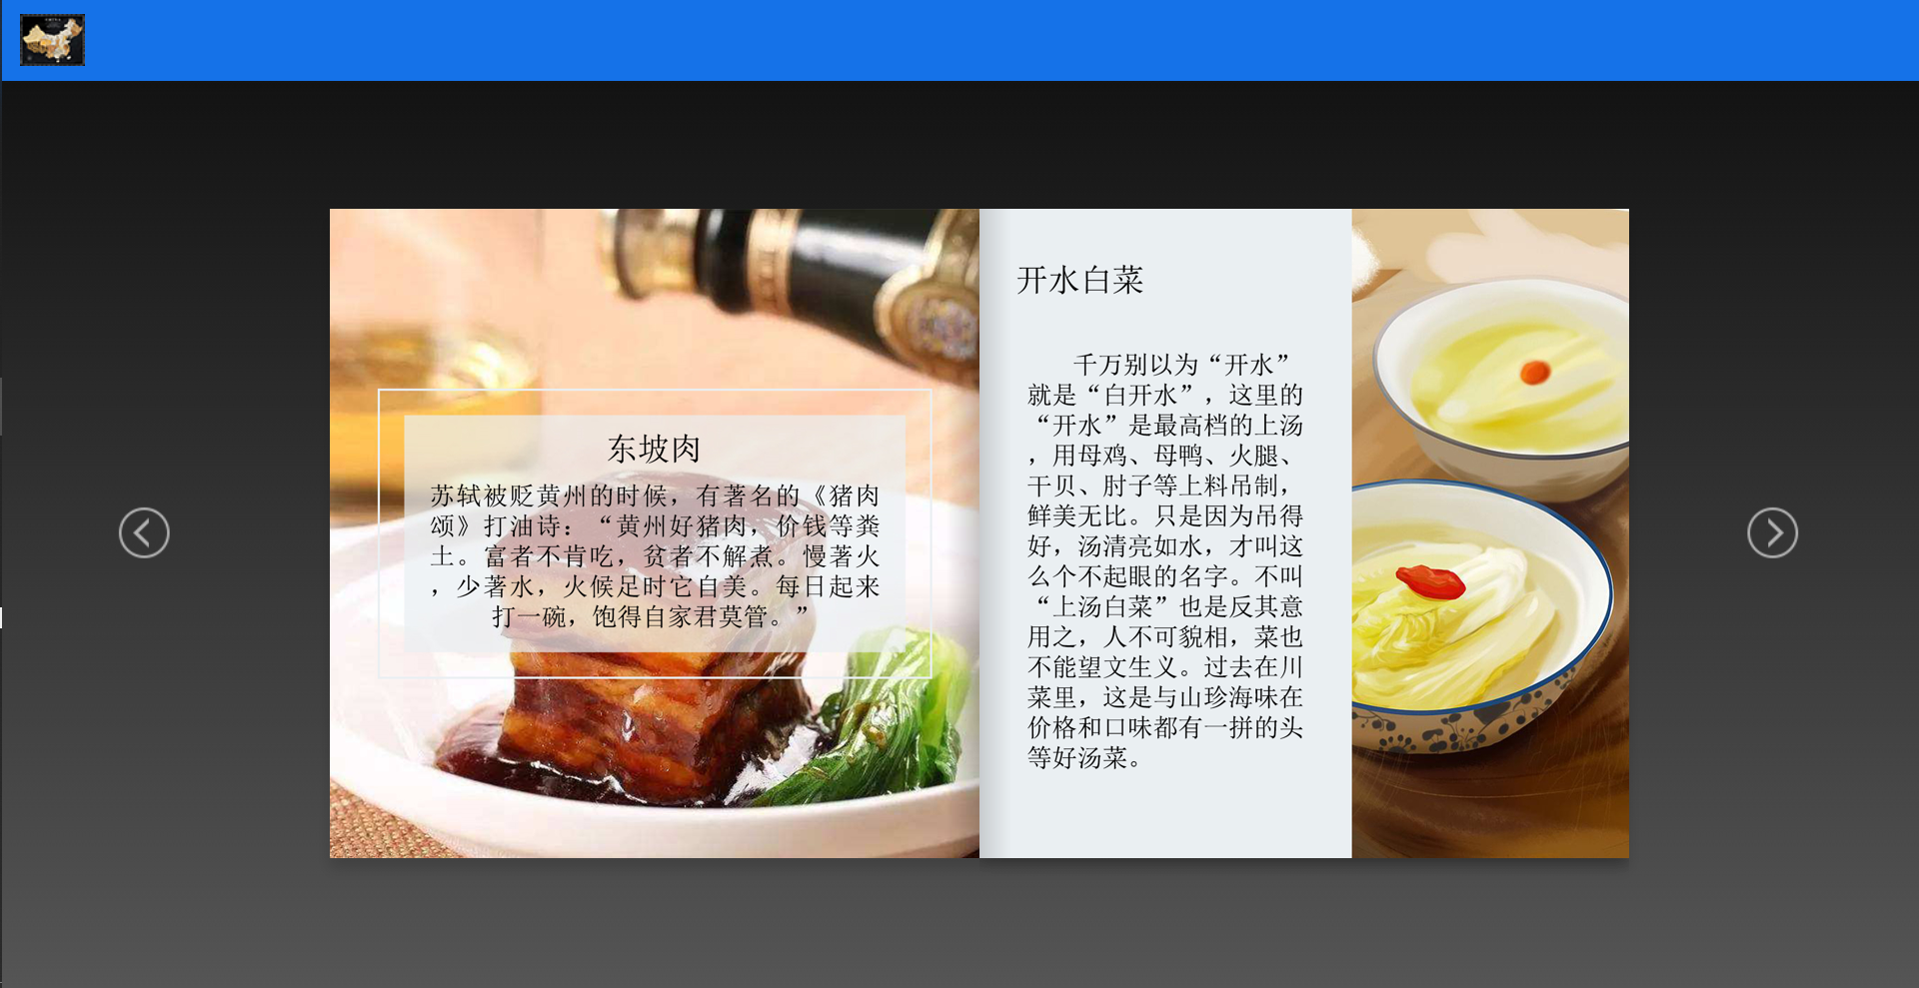
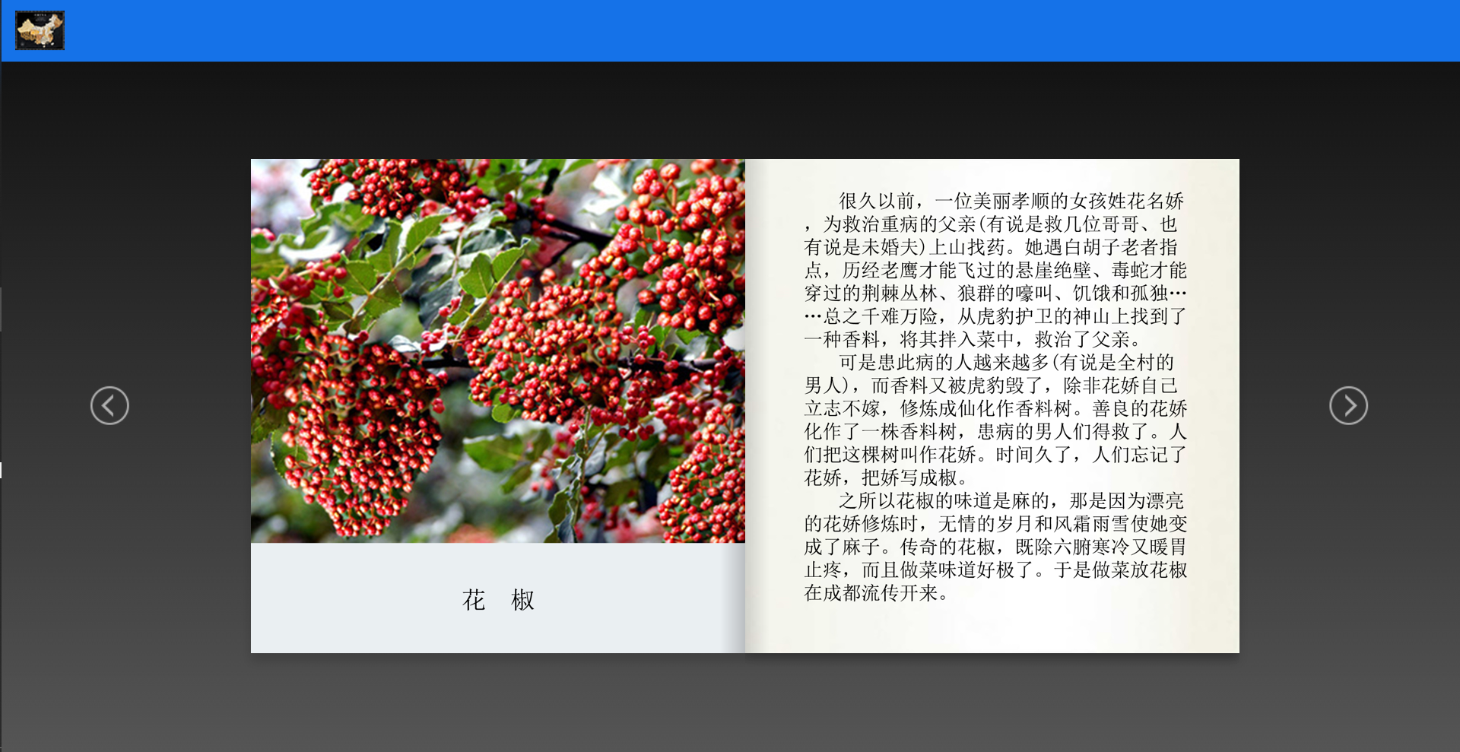
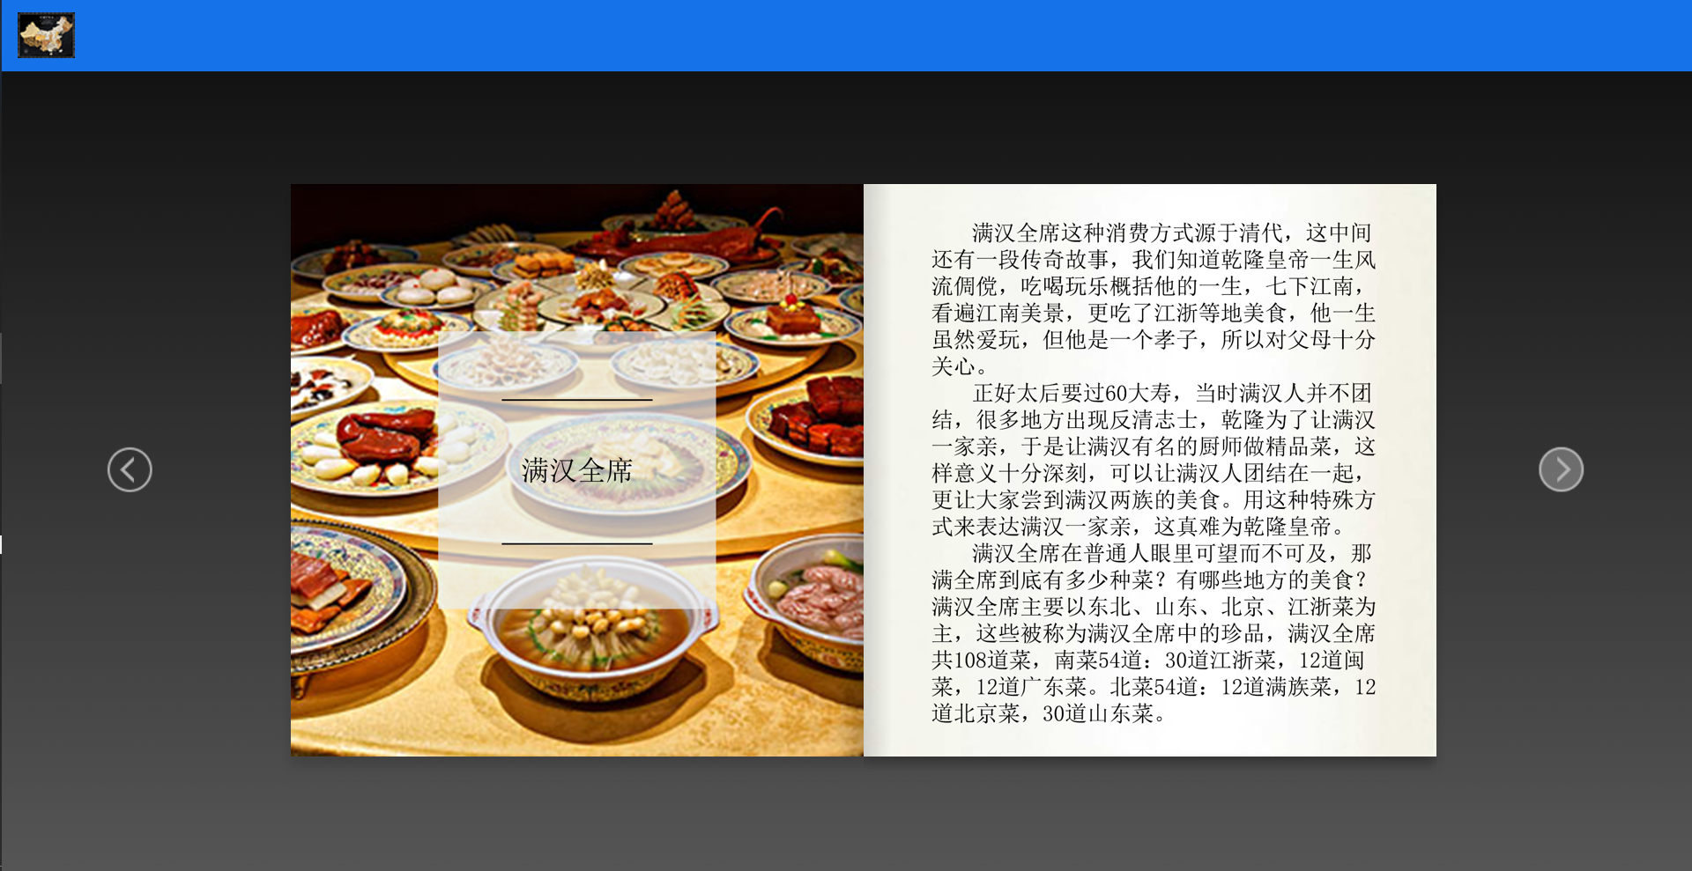
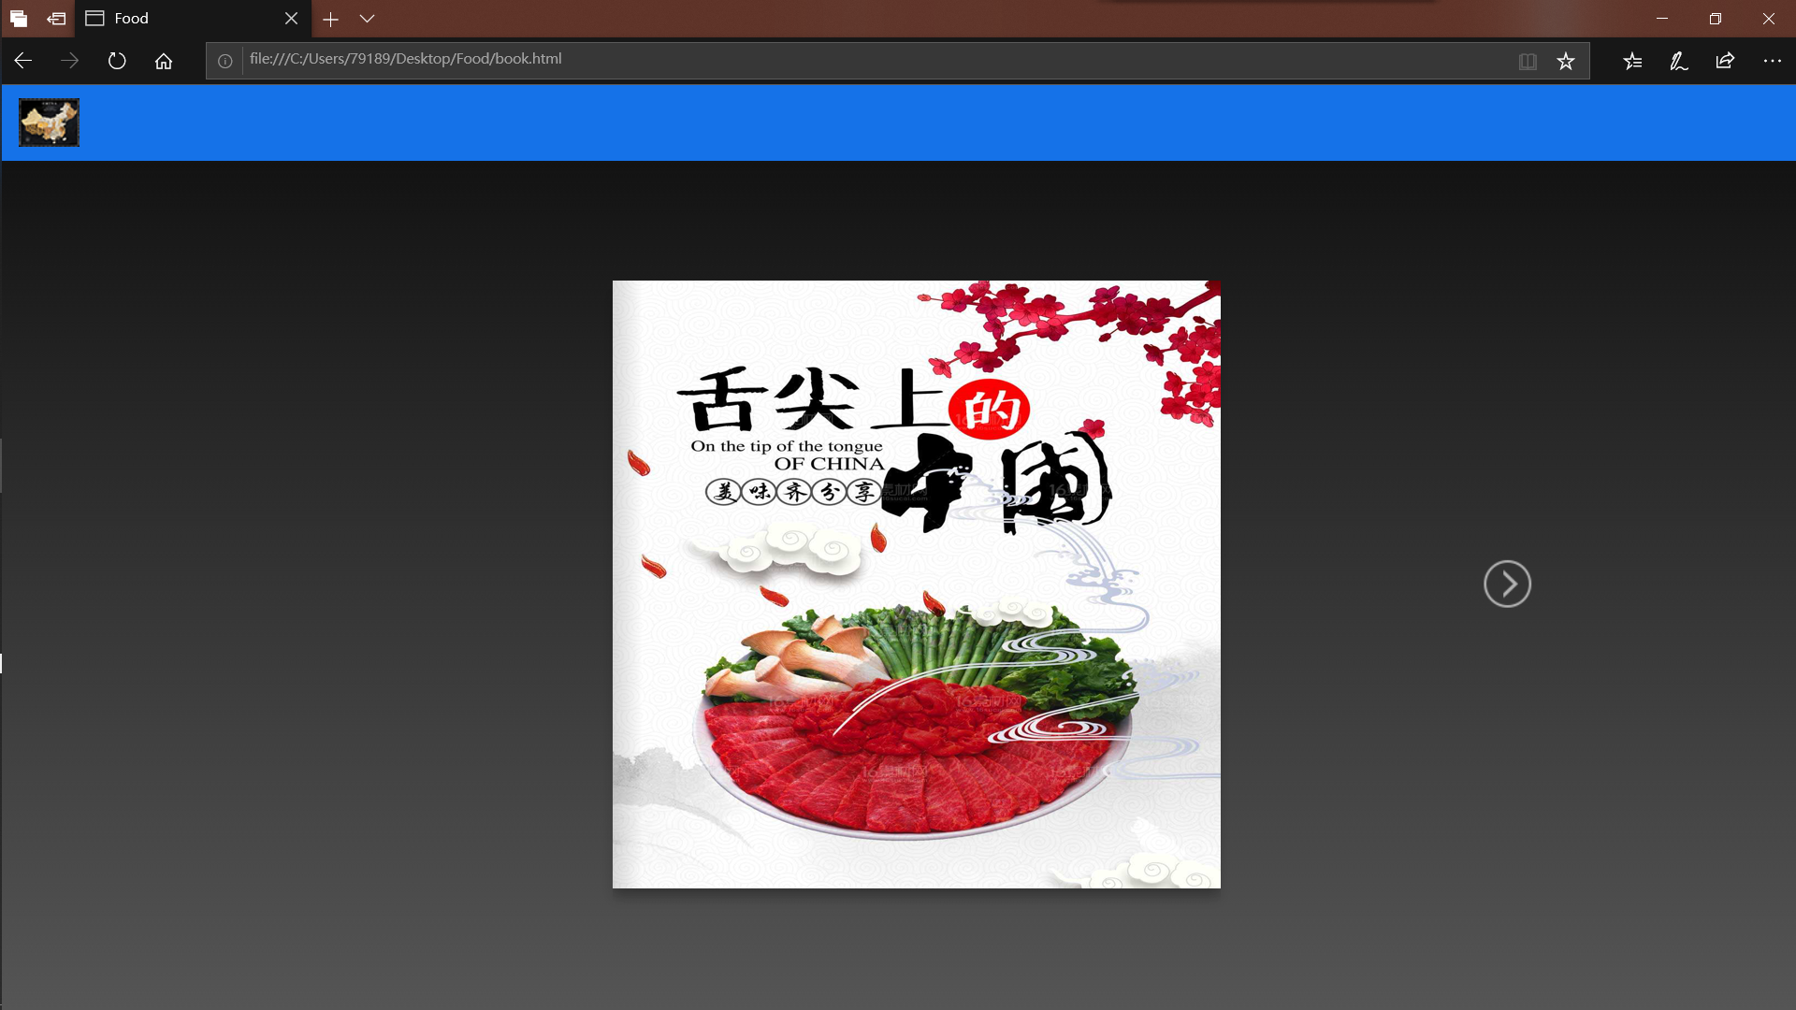
中华美食文化博大精深

Slide 33
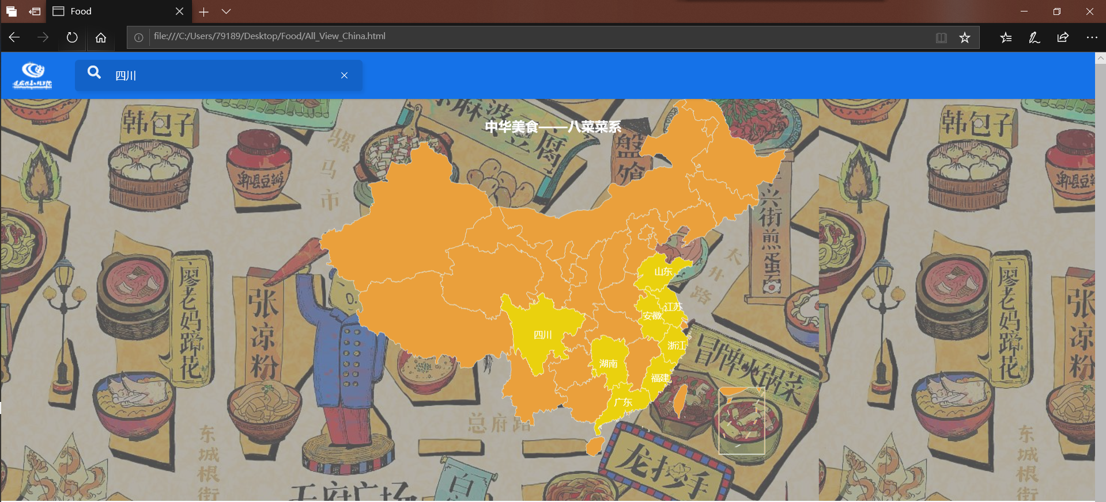
搜索——以四川为例

Slide 34
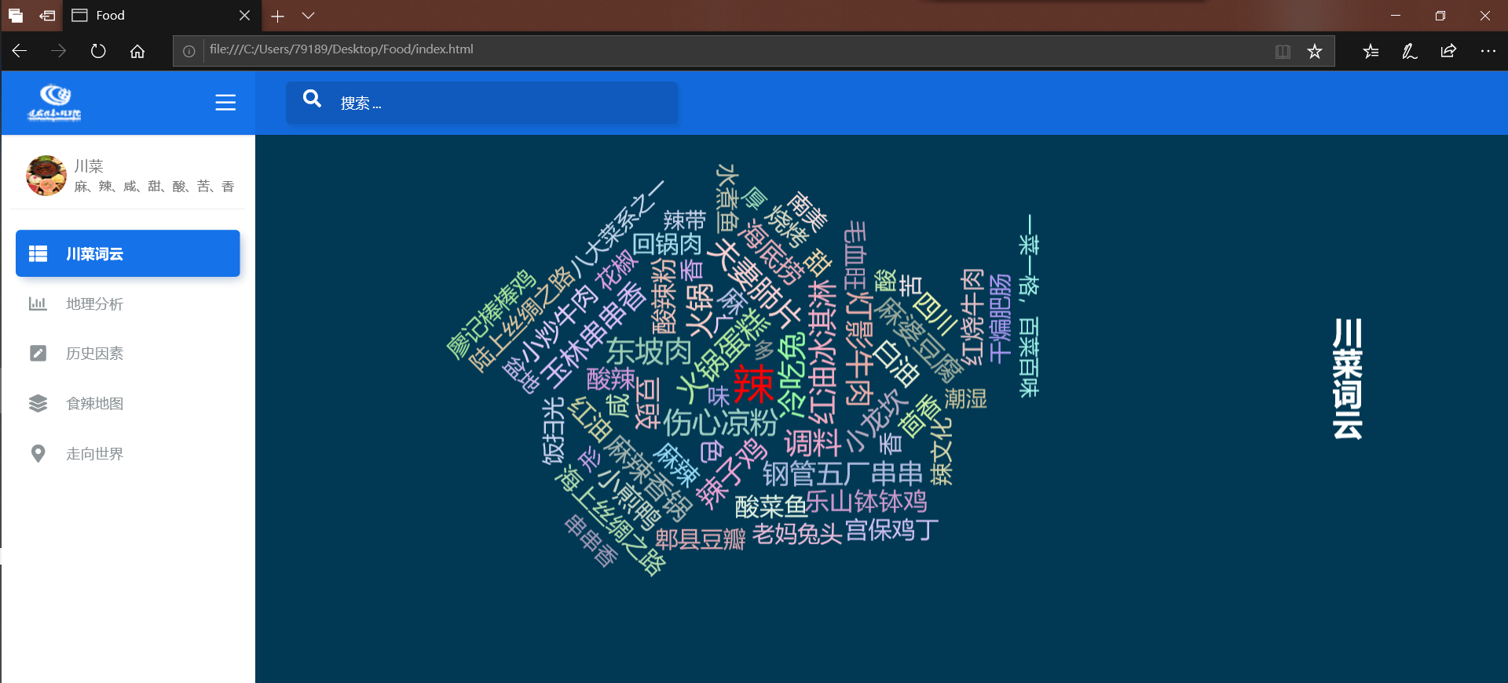
词云

Slide 35
三维地形

Slide 36
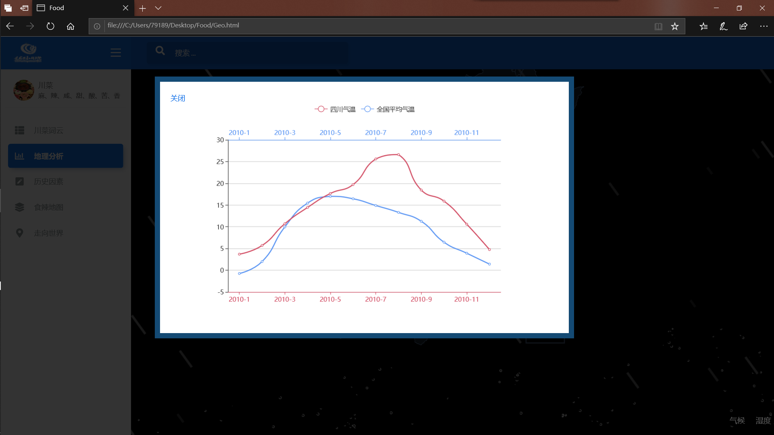
气温分析

Slide 37
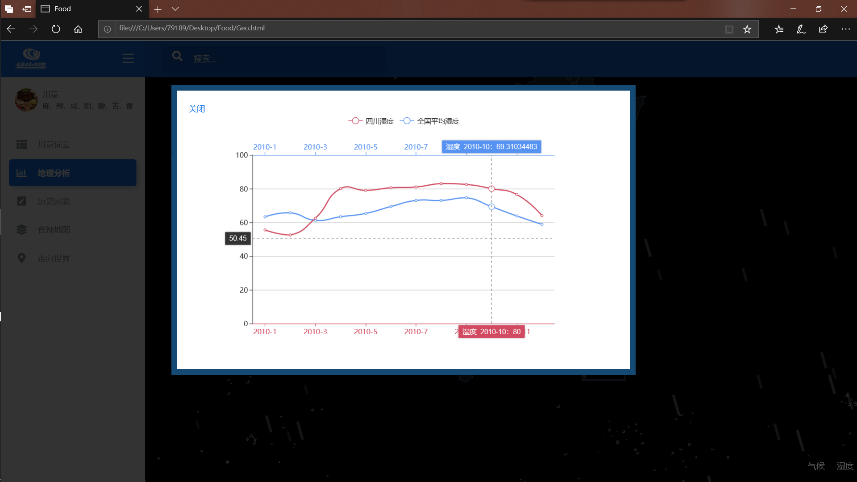
湿度分析

Slide 38
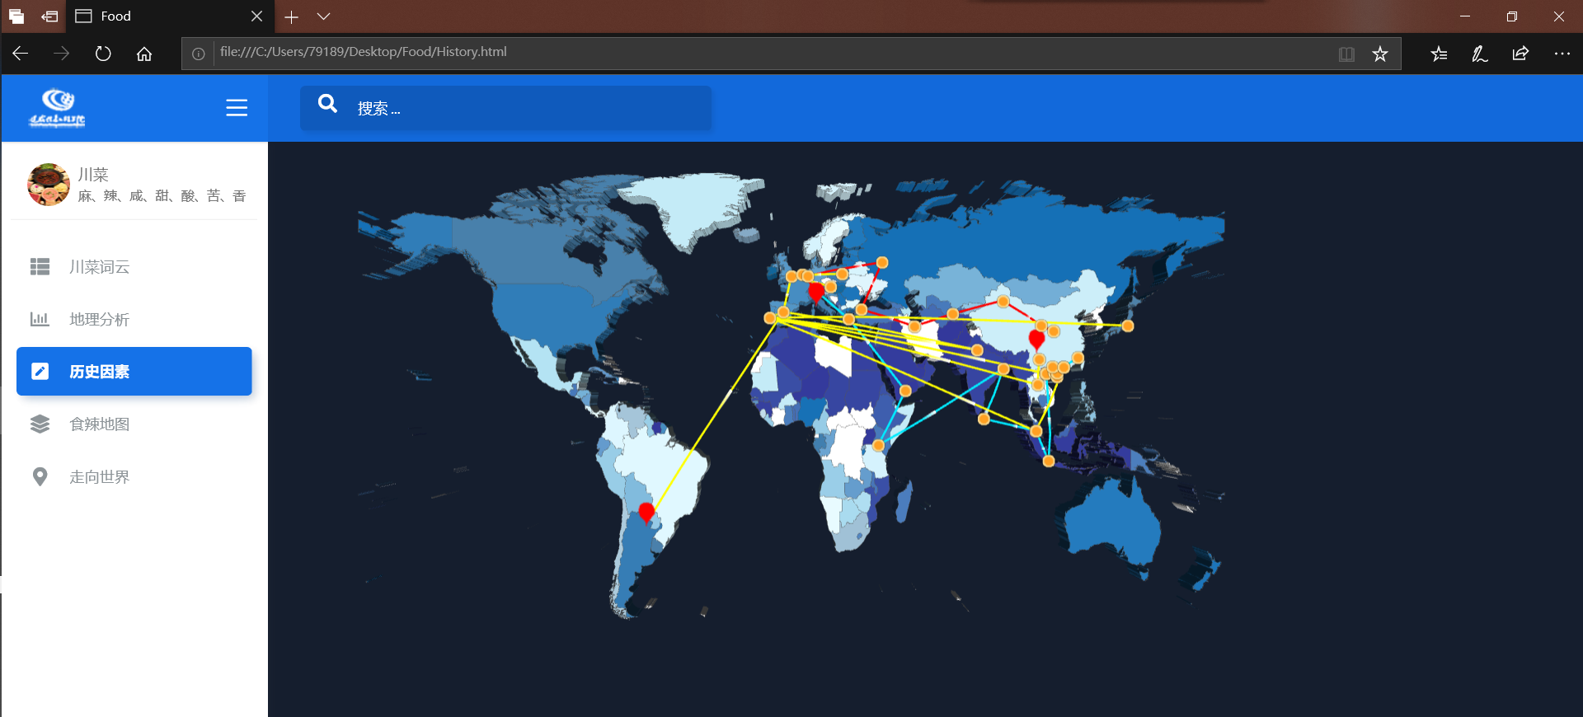
轨迹地图

Slide 39
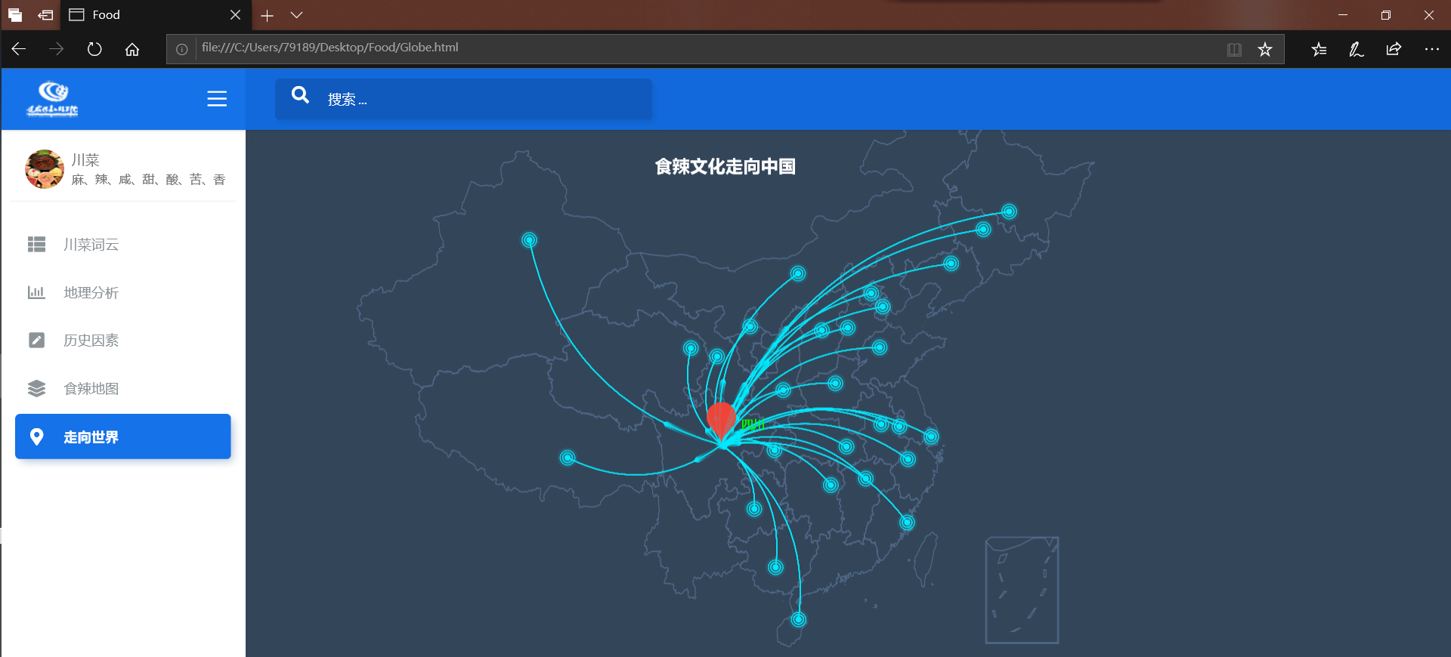
轨迹地图

Slide 40
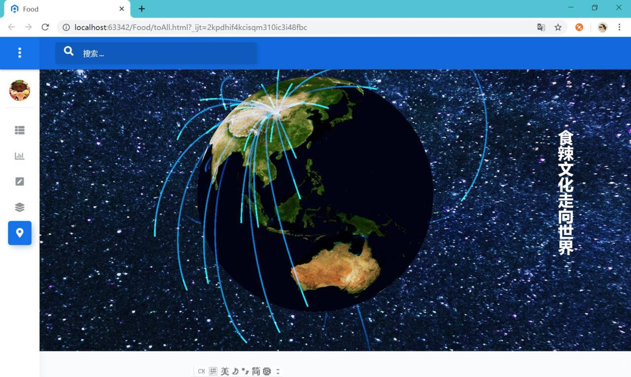
轨迹地图

Slide 41
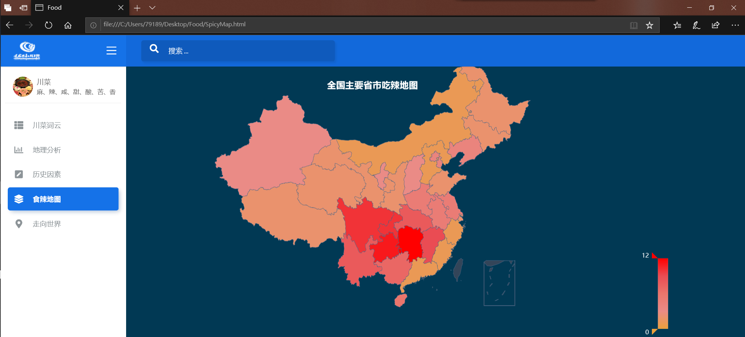
食辣地图

Slide 42
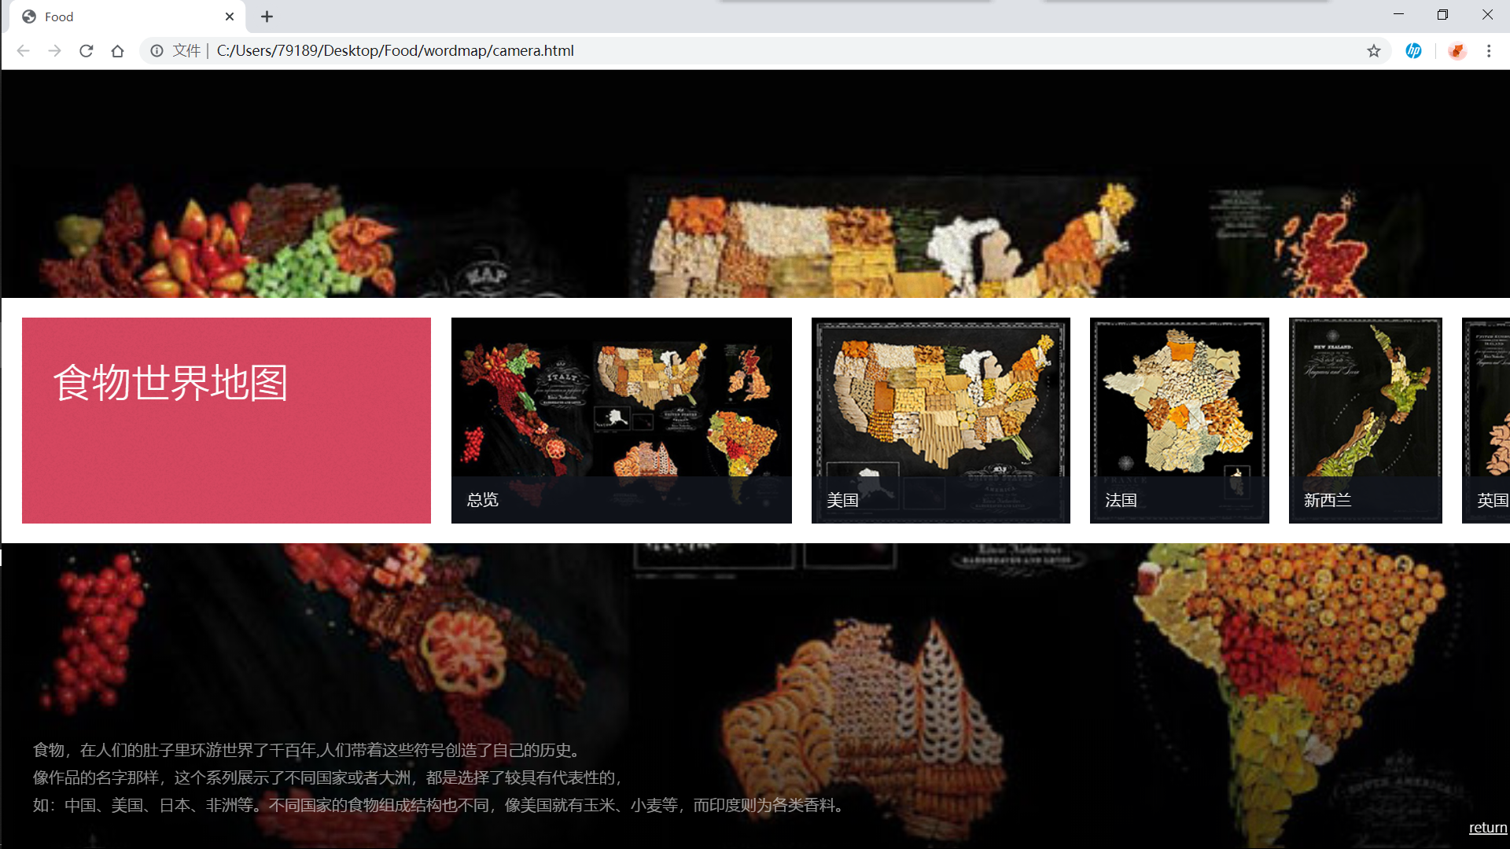
食物是地域的特征

Slide 43
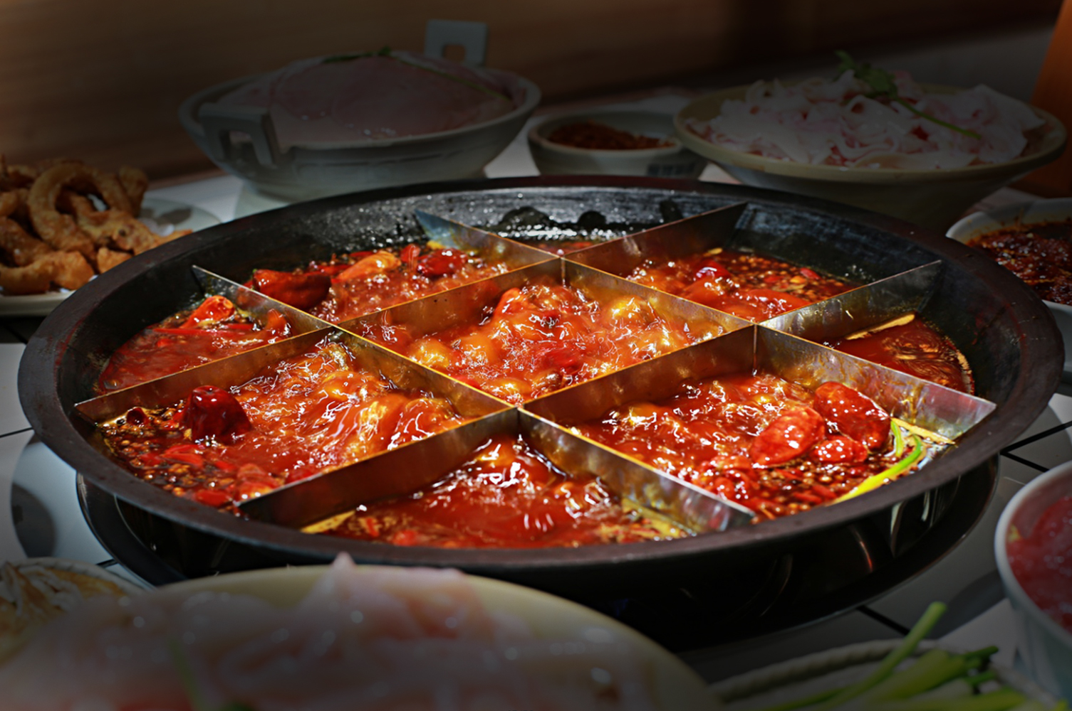
Thank you
指导老师：孟庆祥

